Slide 1

МОЙ ДЕДУШКА
ВОИН-ИНТЕРНАЦИОНАЛИСТ

Slide 2
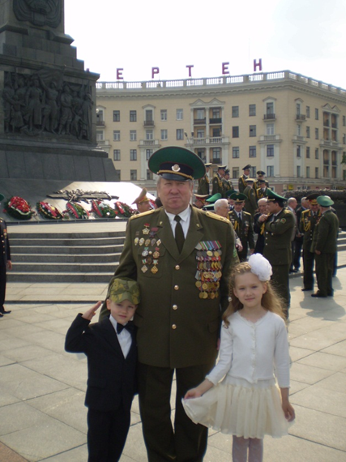
Мой Дедушка
Моего дедушку зовут Алексей Дмитриевич, он полковник, служивший во многих странах, был ранен, контужен в голову. Награждён 55-ю медалями, в том числе и орден Красной звезды - это наибольшее количество наград в Беларуси. У него много раз брали интервью и показывали по телевизору.
Историю его военной службы занесли в энциклопедию «Кто есть кто в Беларуси».

Slide 3
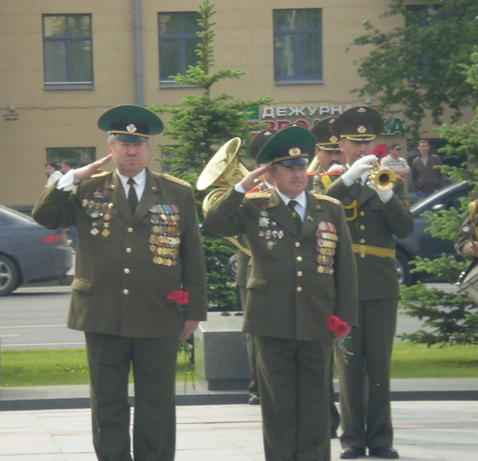
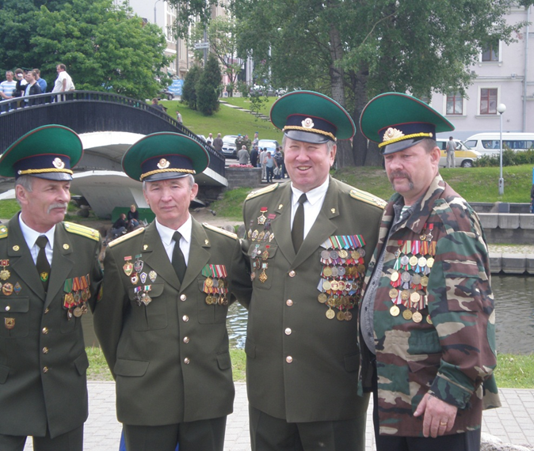
Дедушка Лёша получил три высших образования: высшее военное училище, Академию им. М. Фрунзе и Академию Генерального штаба.
Он решил служить в армии, чтобы защищать свою Родину, своих родных.
Так должен поступать каждый мужчина!

Slide 4
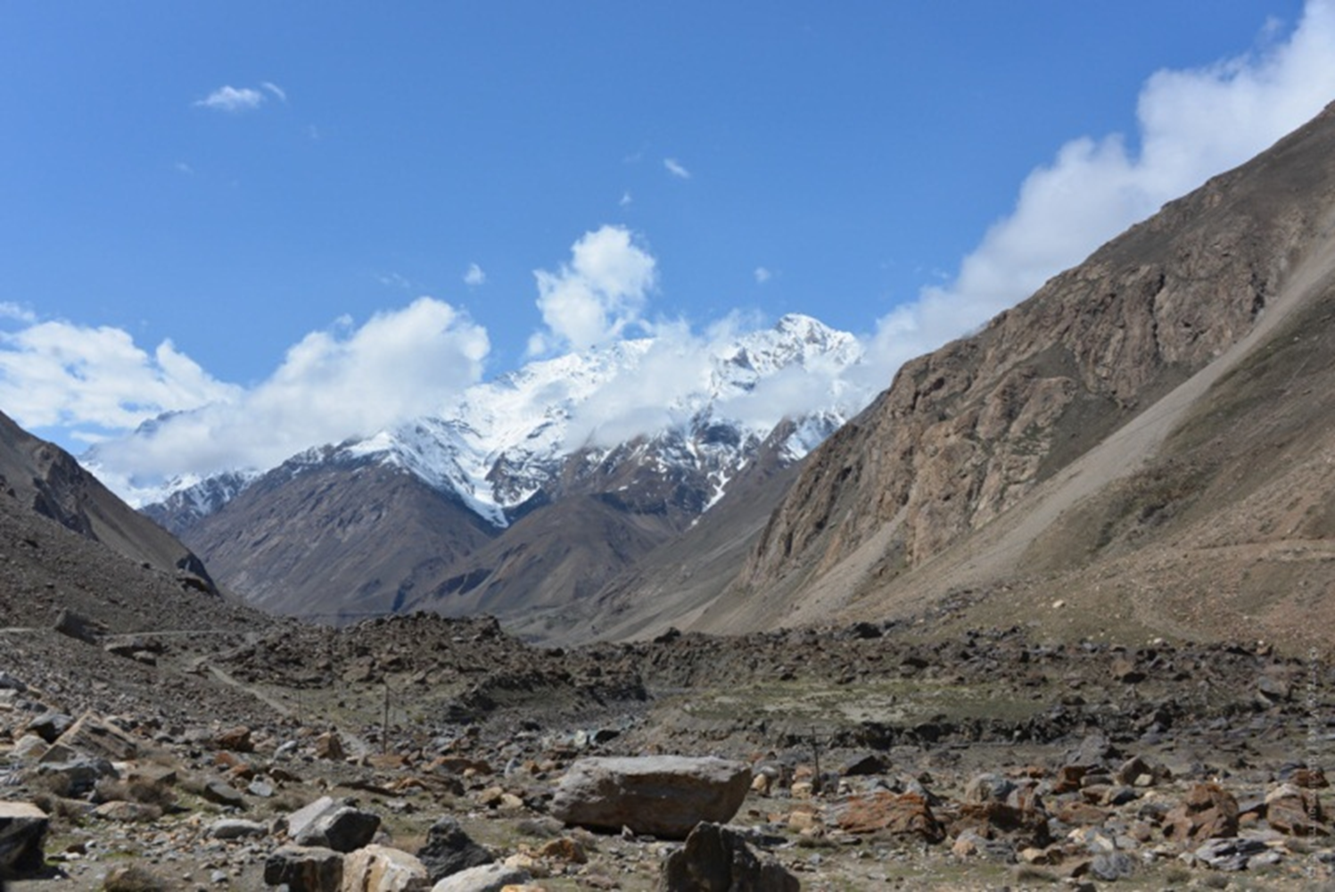
ПАМИР –
ГОРНО-БАДАХШАНСКАЯ АВТОНОМНАЯ ОБЛАСТЬ

Slide 5
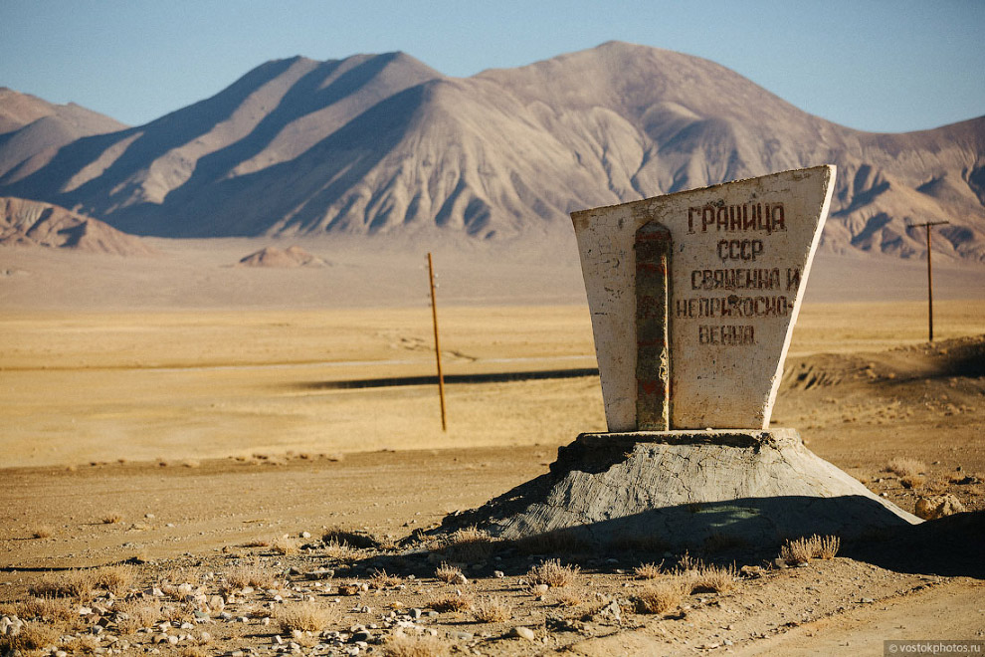
Всё это он рассказывает для того, чтобы люди помнили тех, кто стоял на передних рубежах нашей Родины!

Slide 6
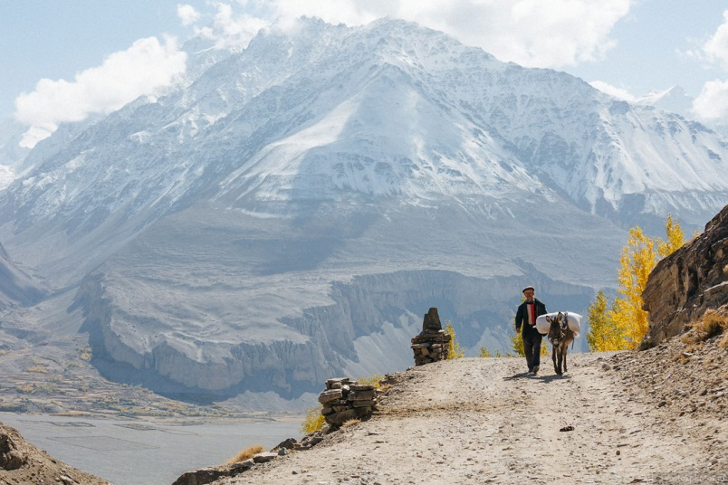
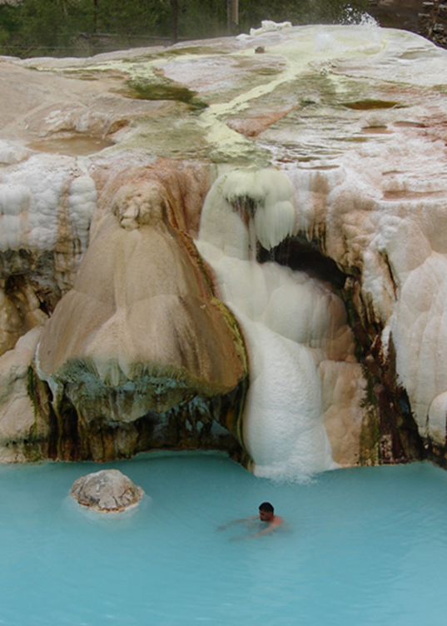
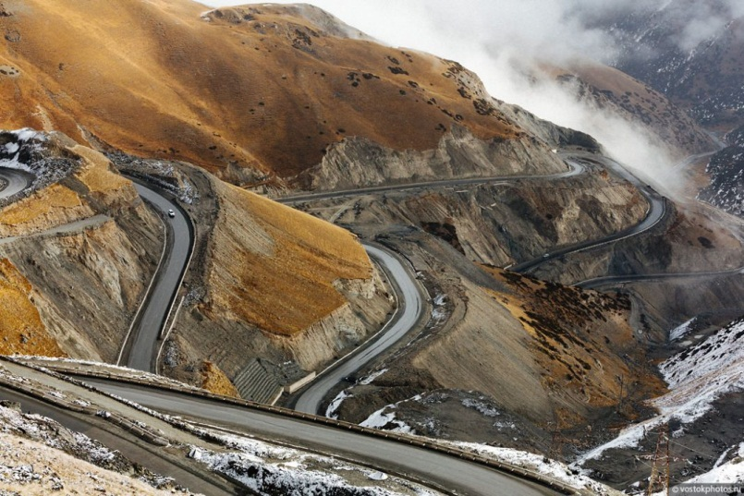

Slide 7
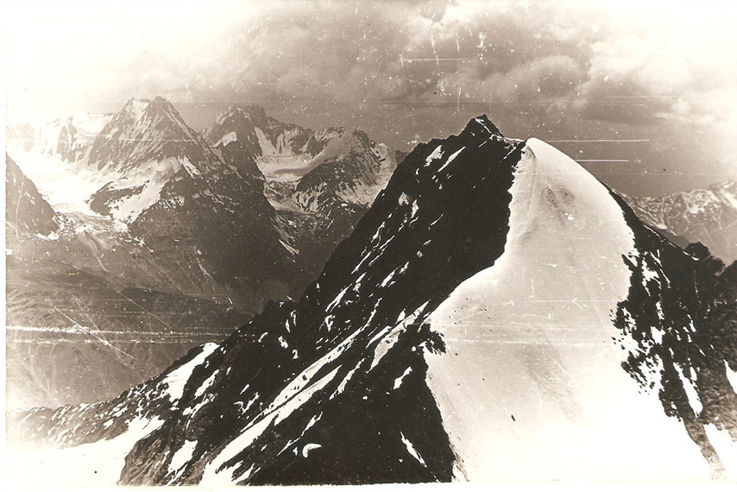
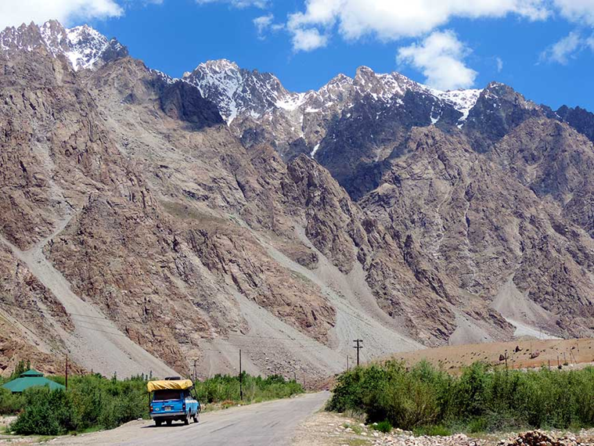
Дедушка рассказывает истории, которые происходили во время его службы и во время войны в Афганистане.
Он встречается со школьниками, чтобы рассказать и объяснить, что такое война, как трудно людям во время войны: голод, жажда, потеря родных и близких.

Slide 8
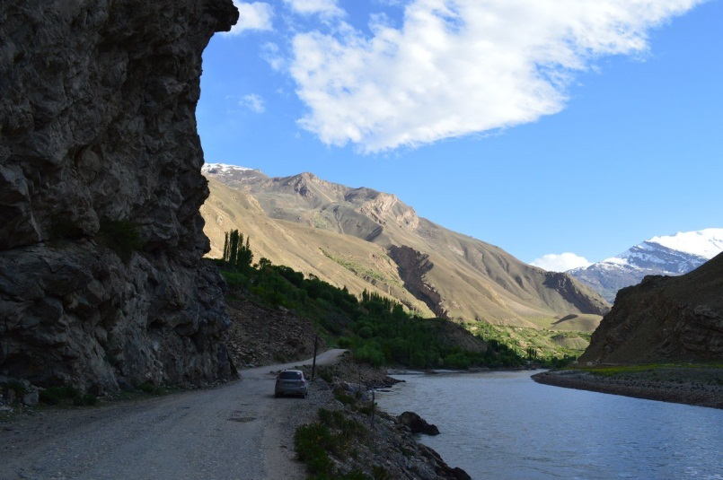
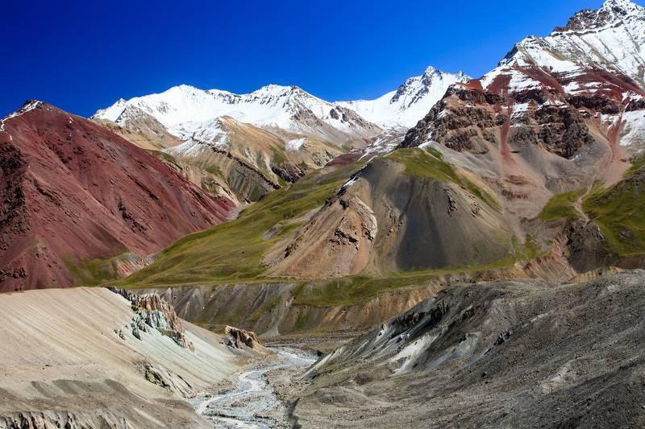

Slide 9
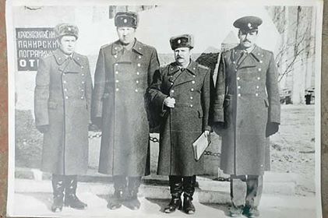
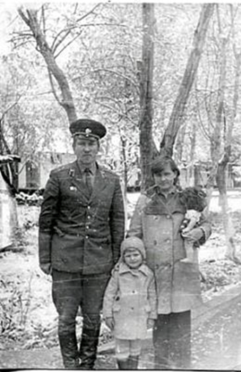
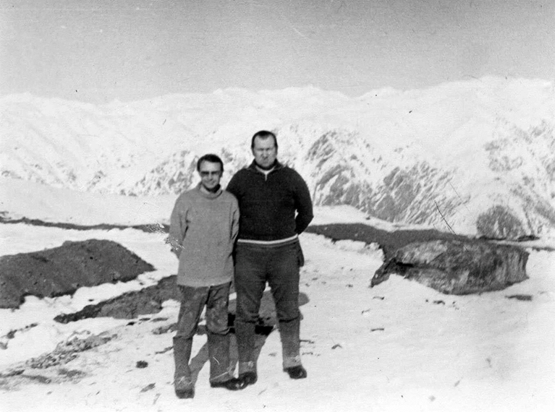

Slide 10
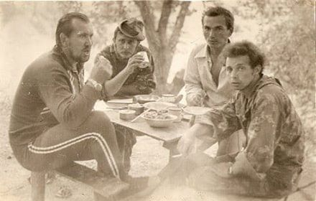

Slide 11
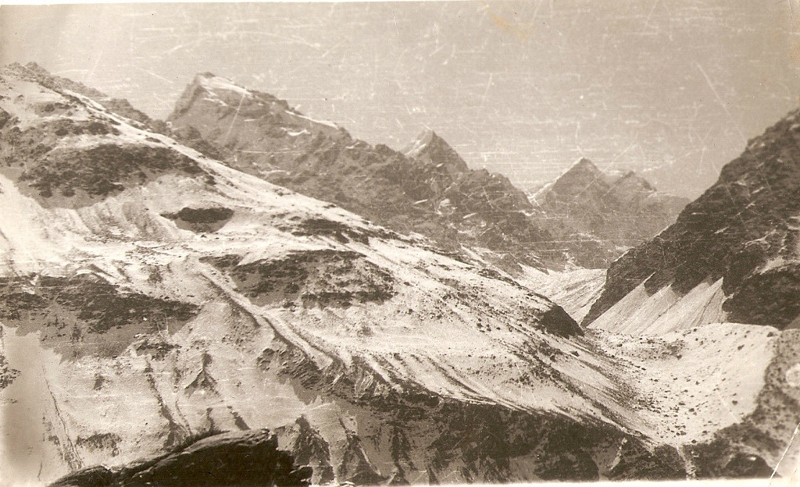
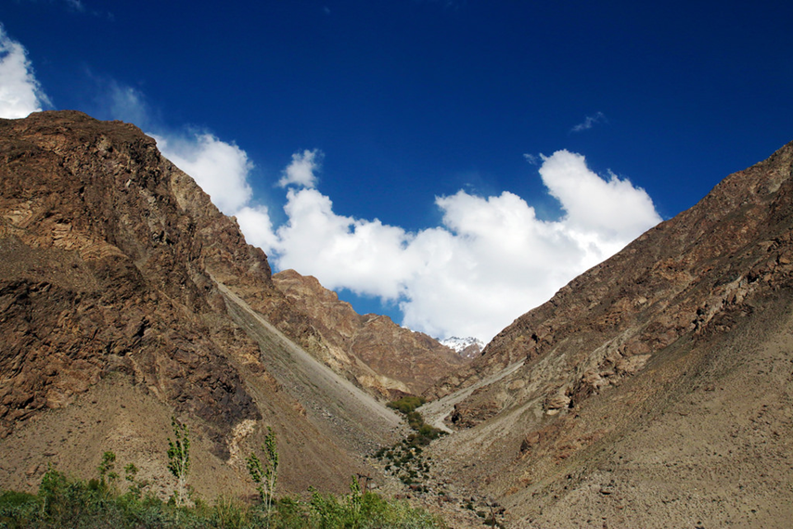
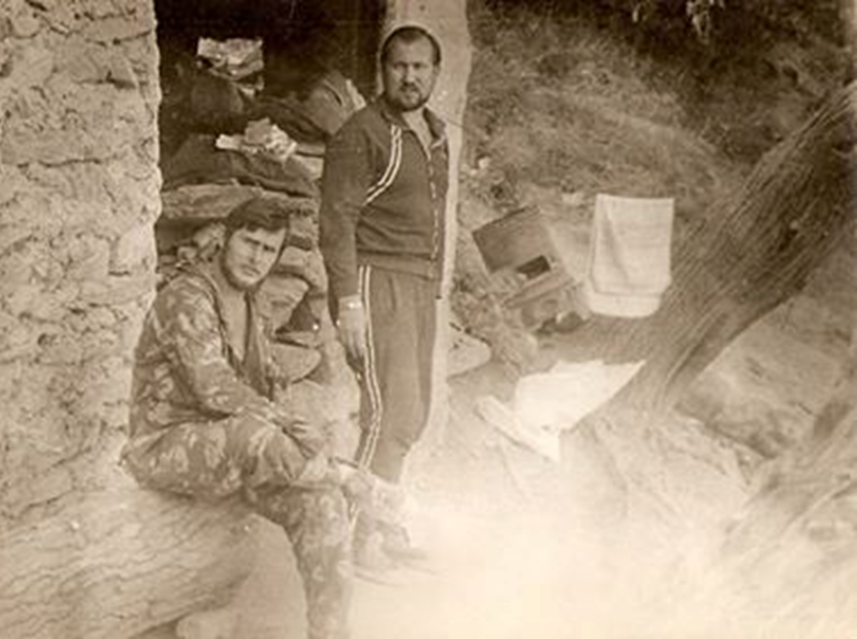

Slide 12
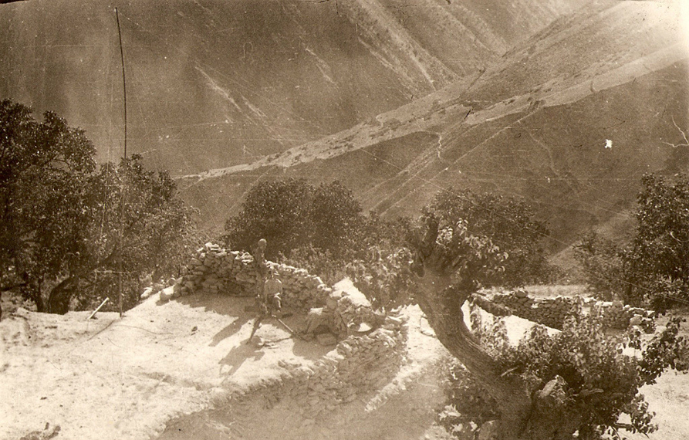
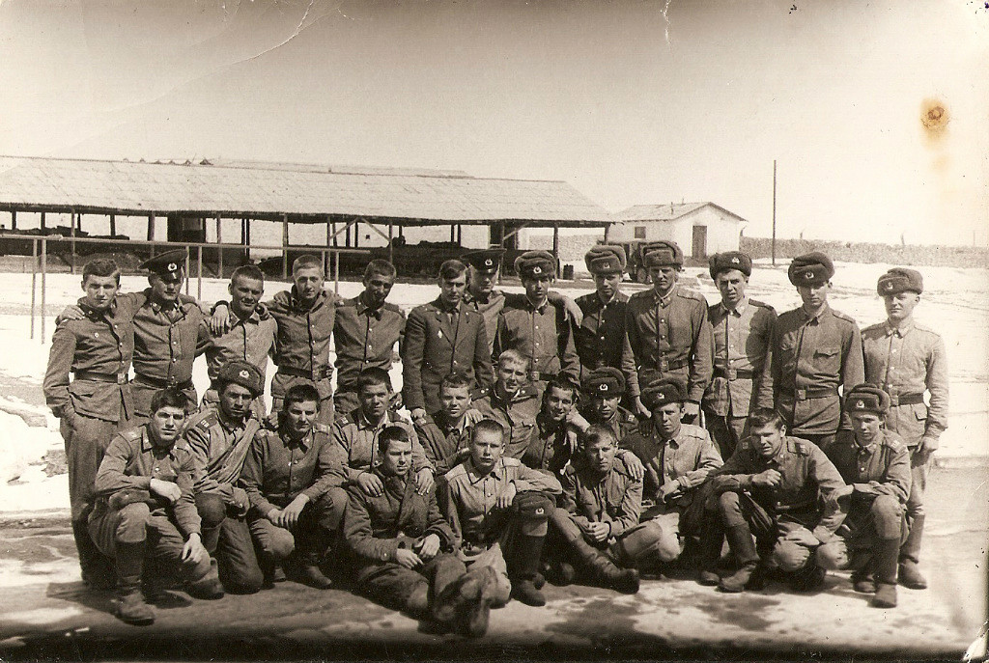

Slide 13
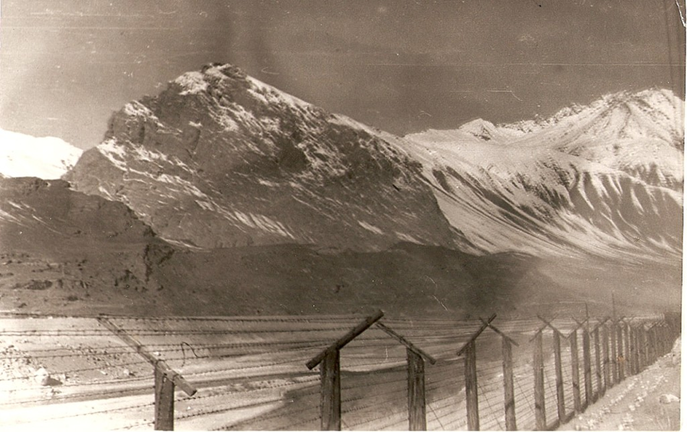
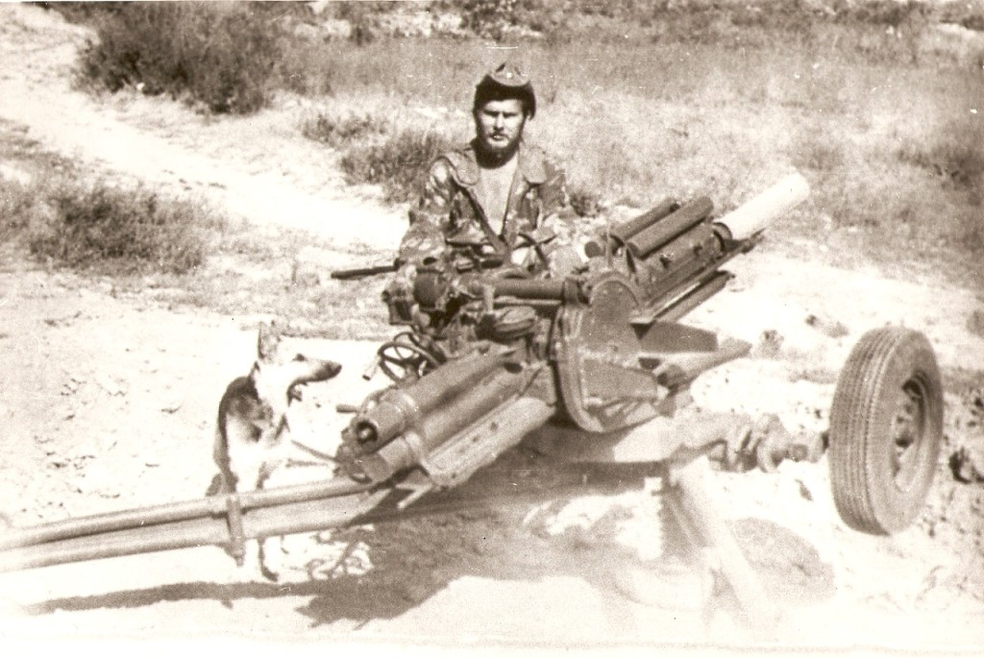

Slide 14
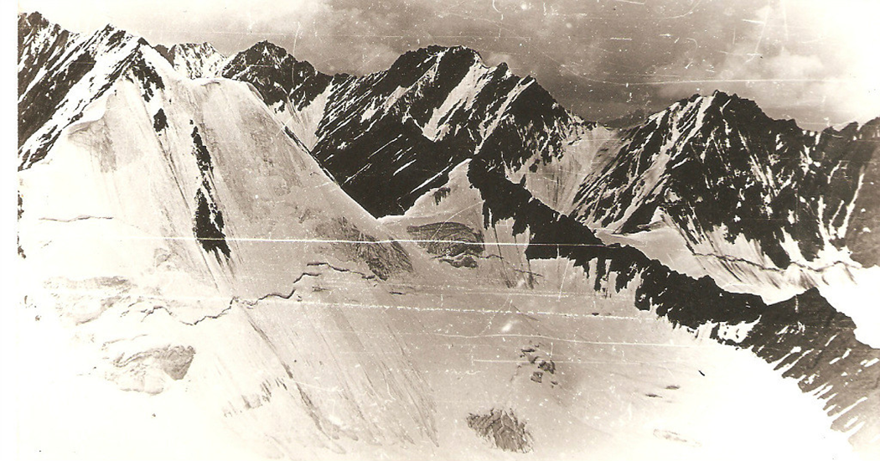
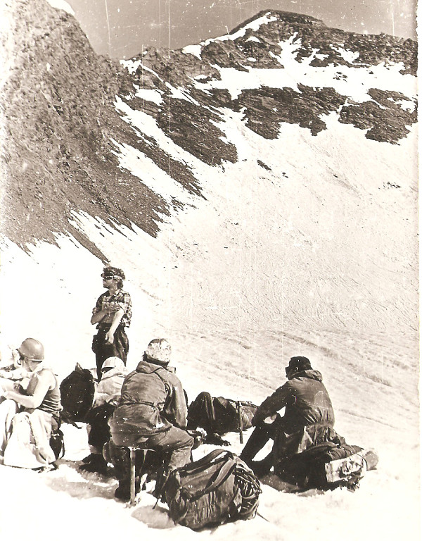
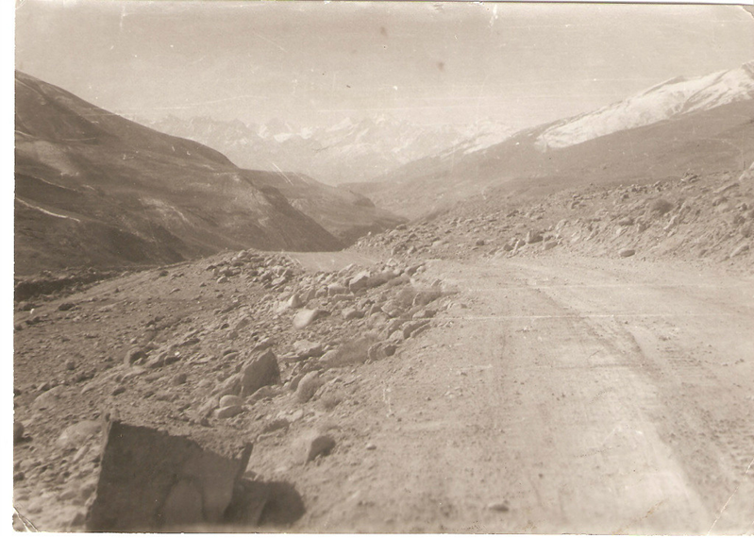

Slide 15
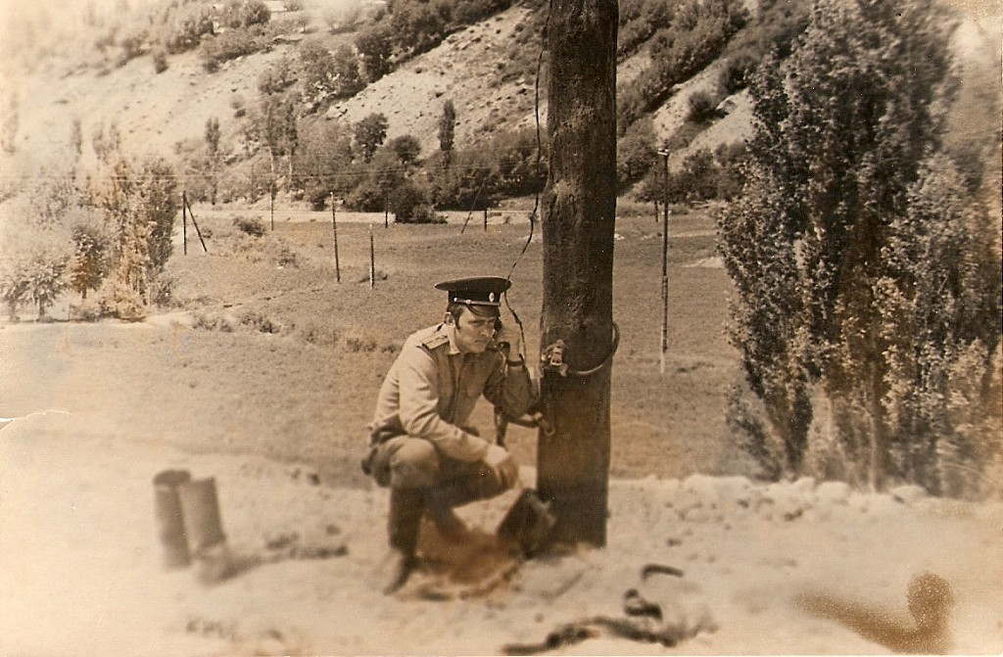
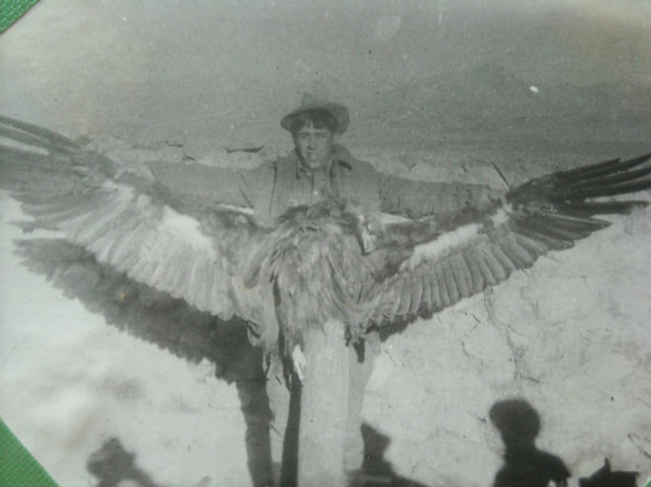
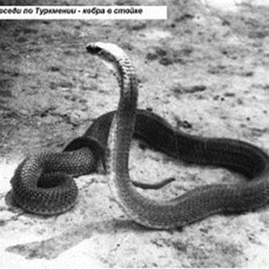

Slide 16
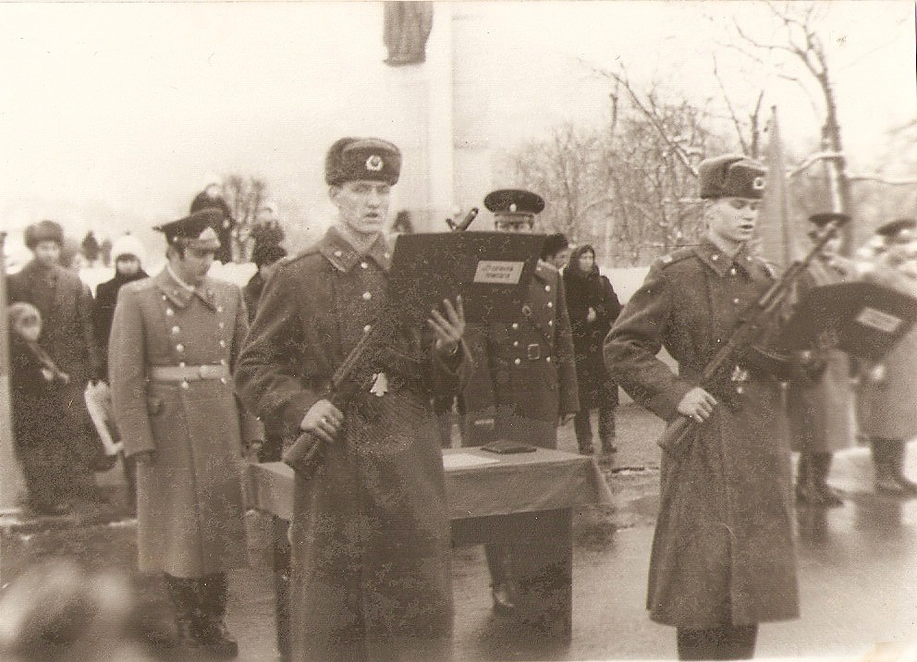
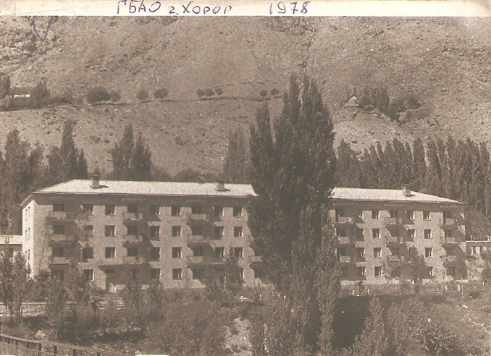

Slide 17
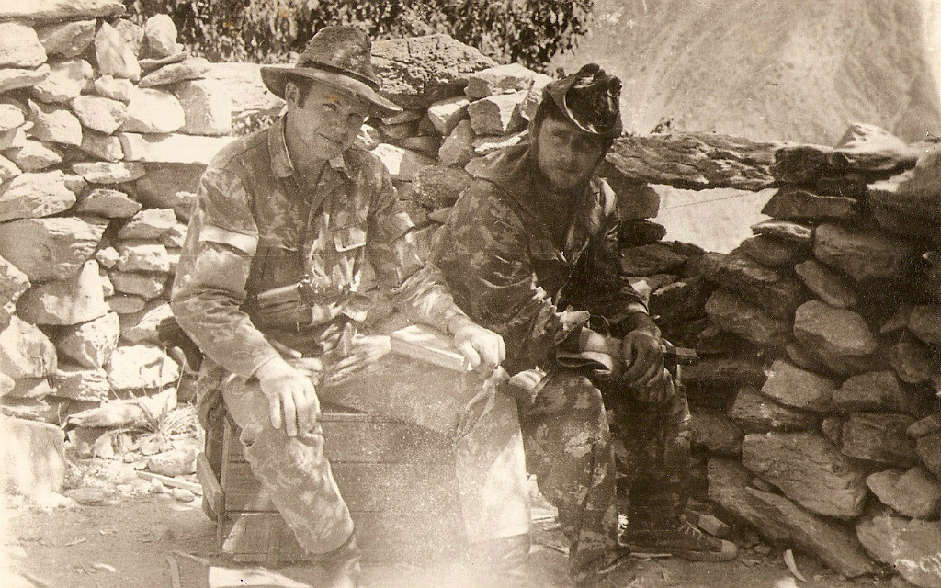
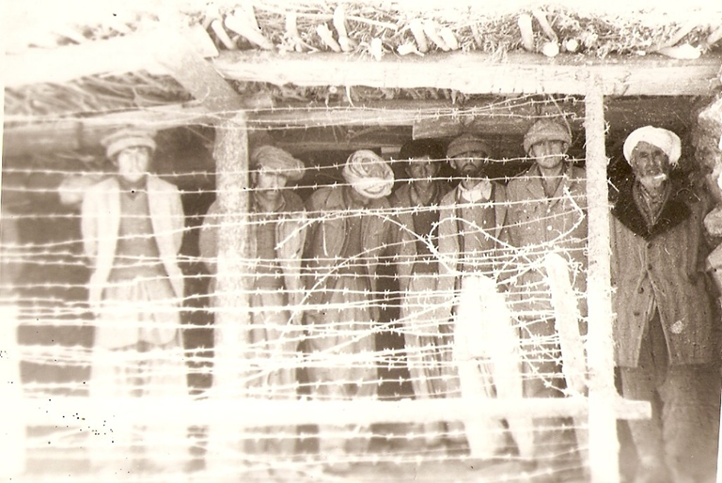

Slide 18
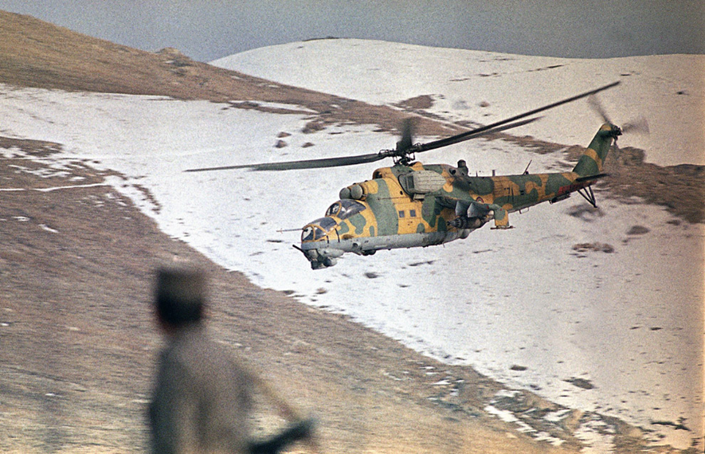
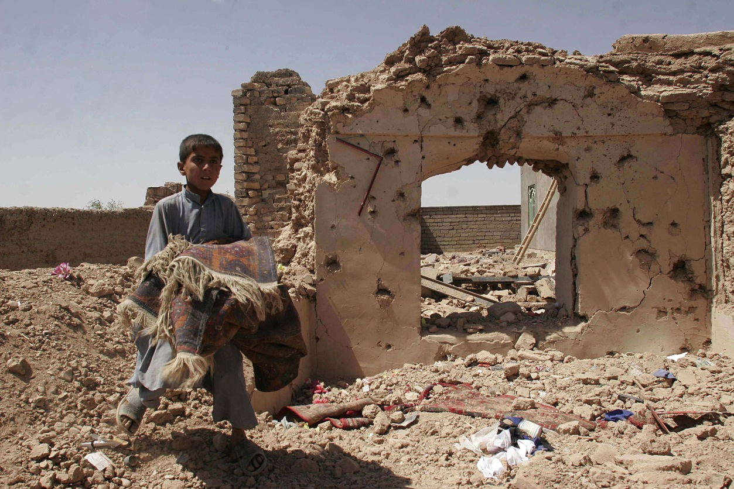

Slide 19
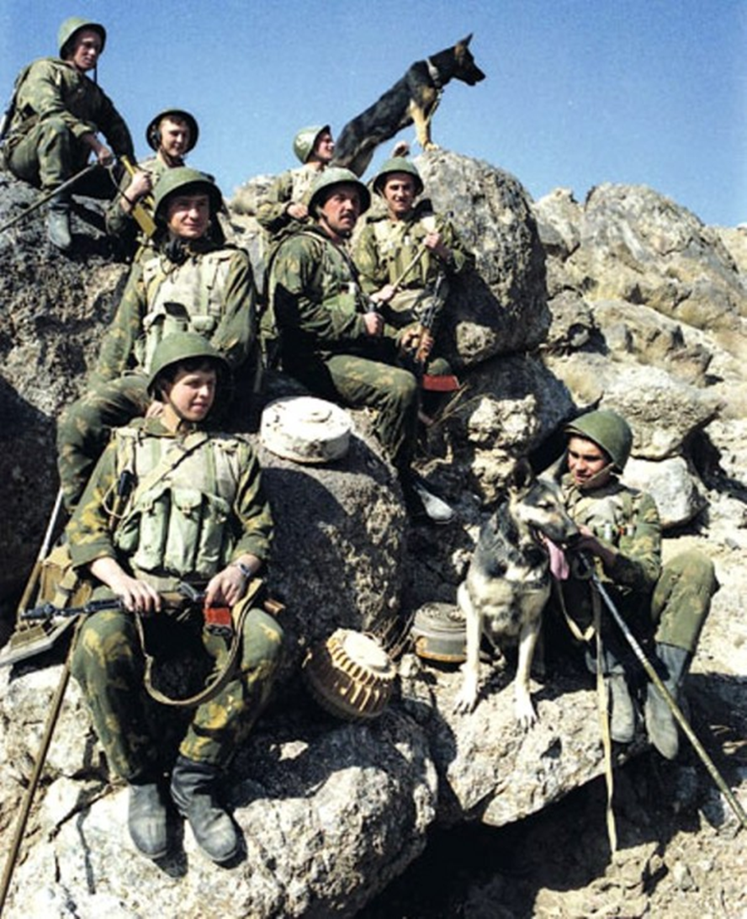
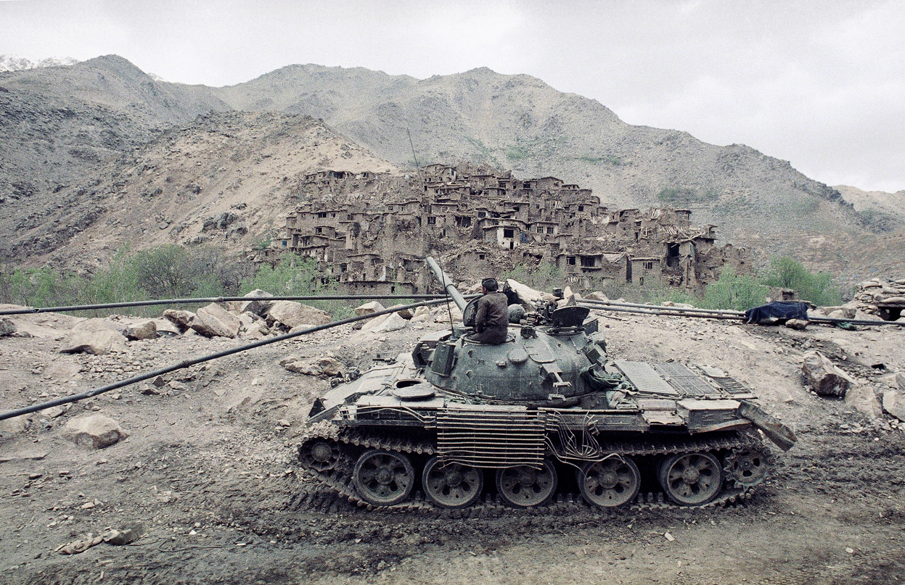

Slide 20
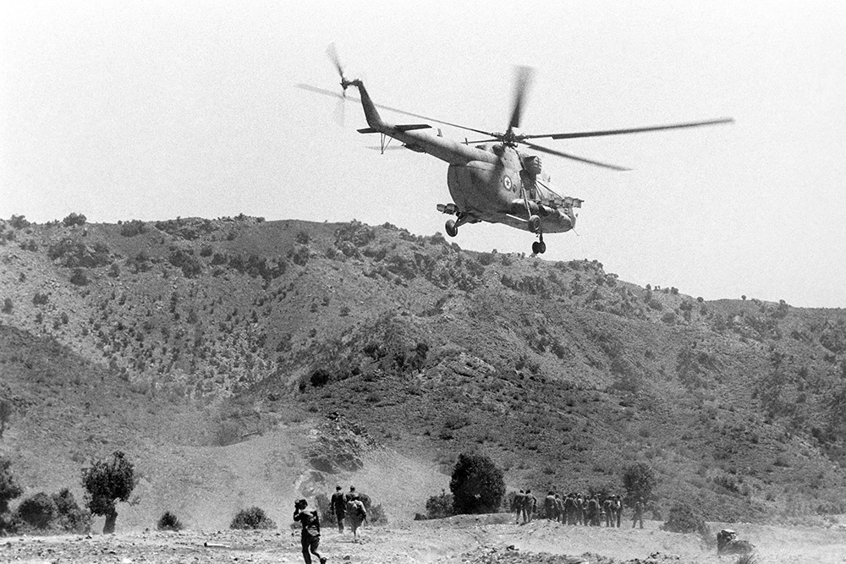
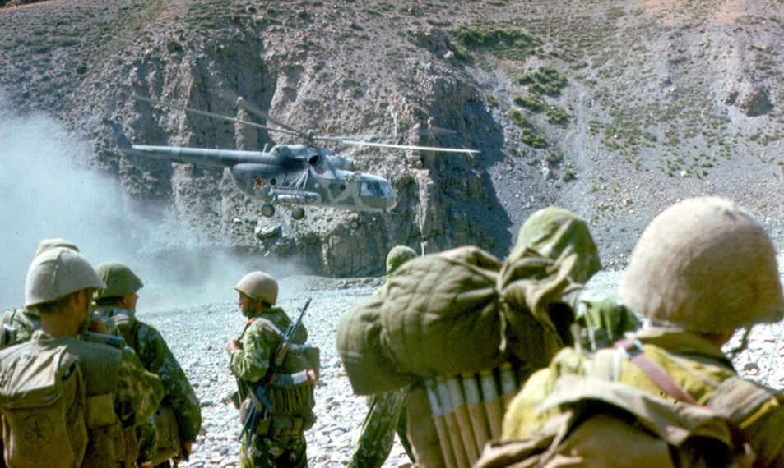

Slide 21
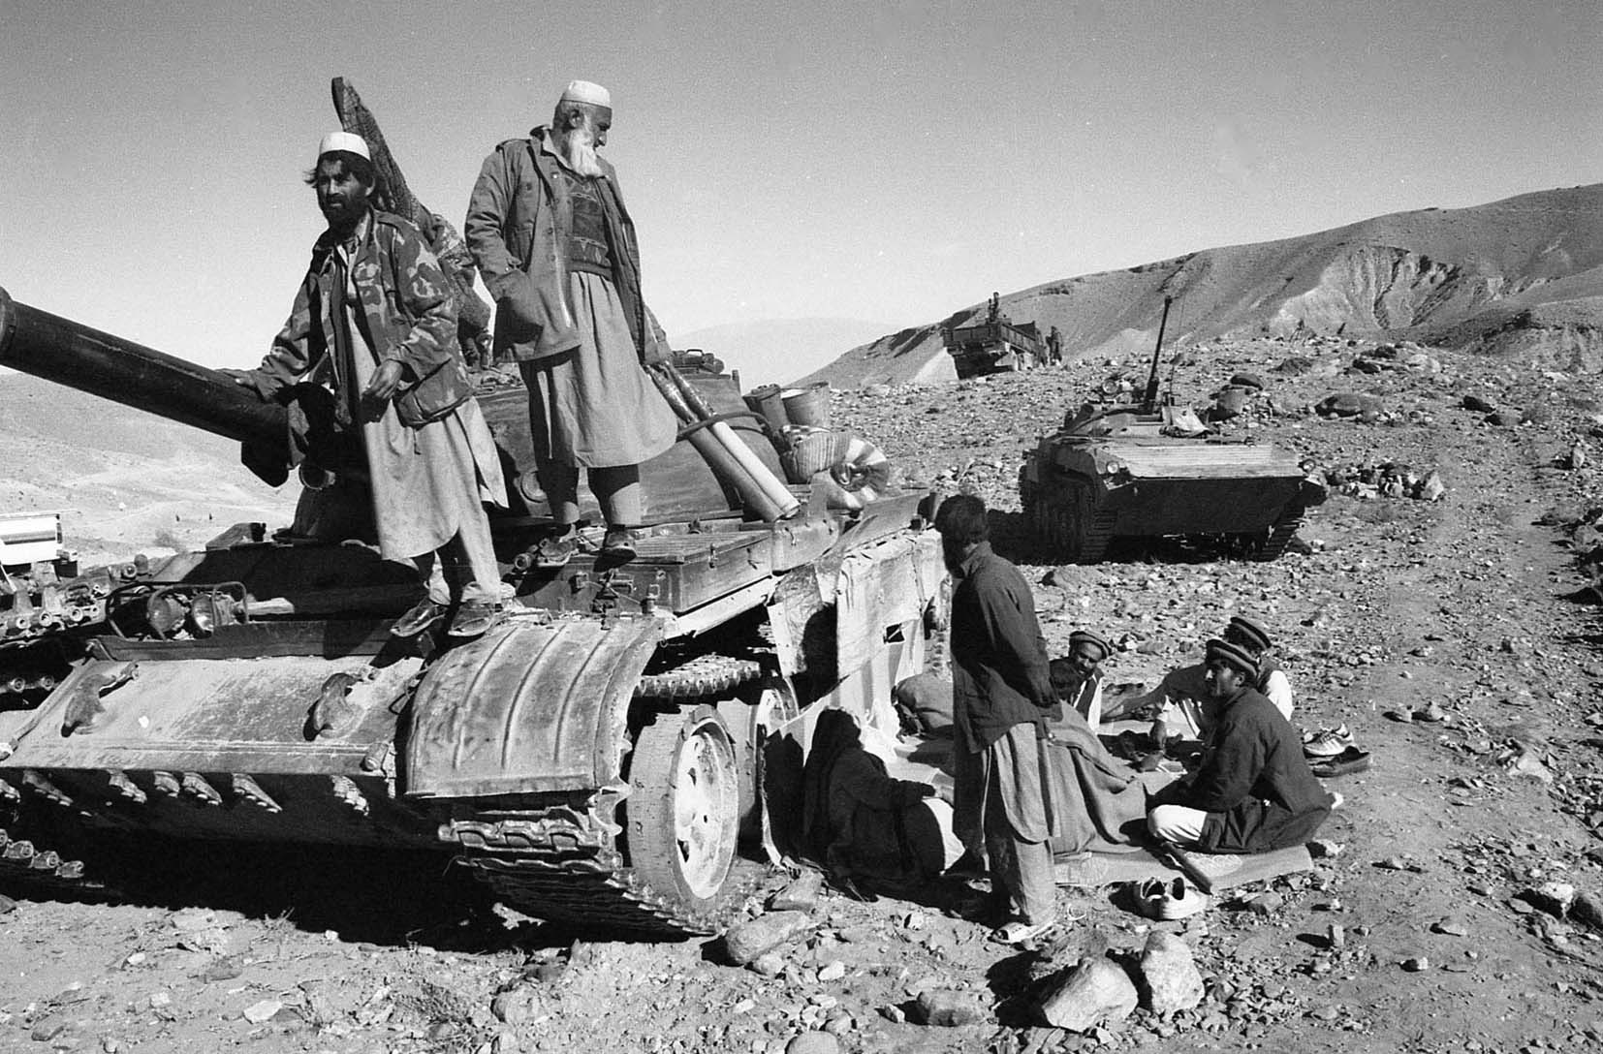
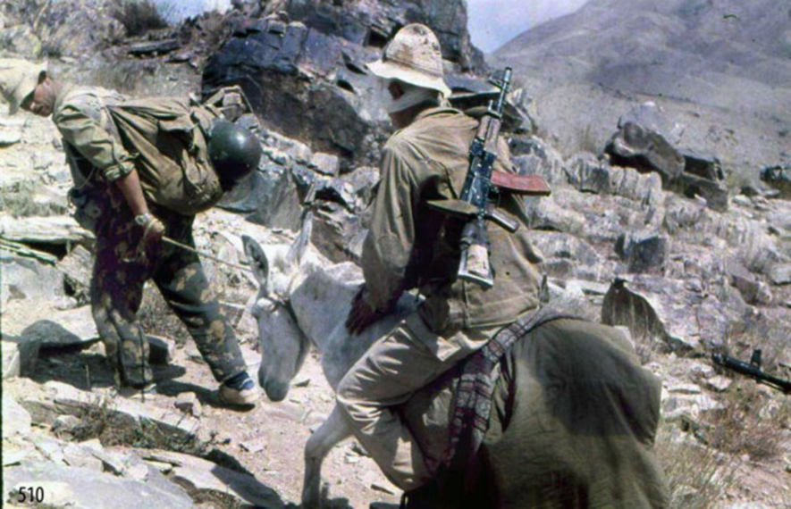

Slide 22
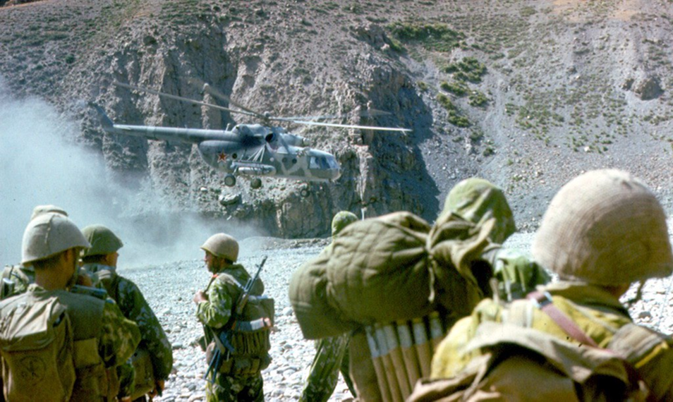
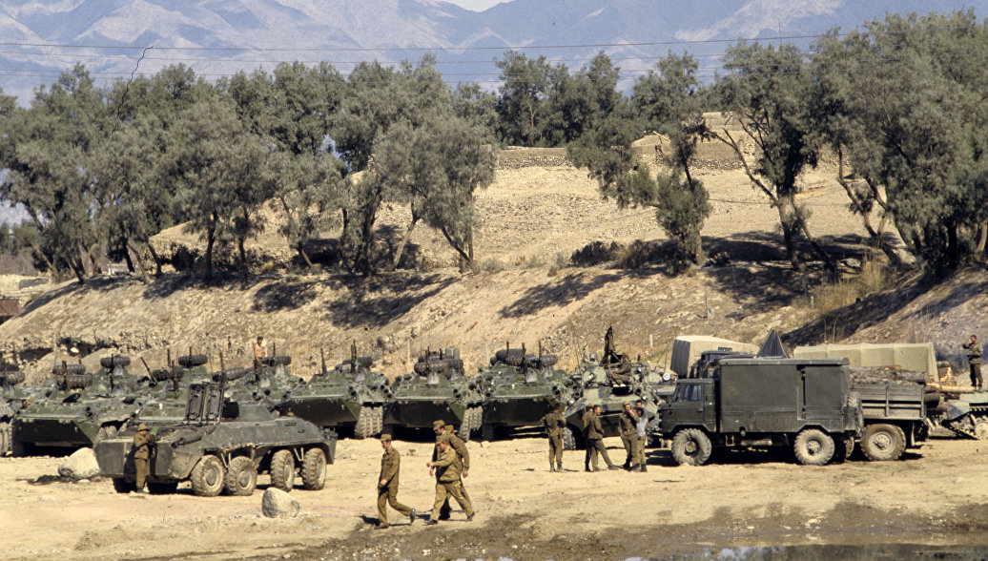

Slide 23
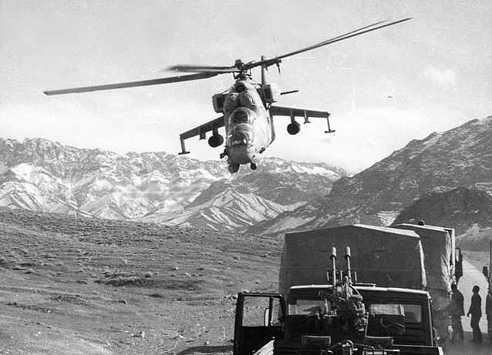
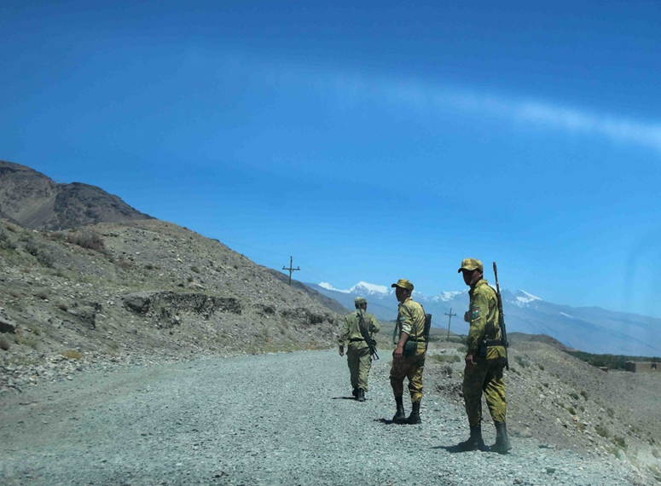

Slide 24
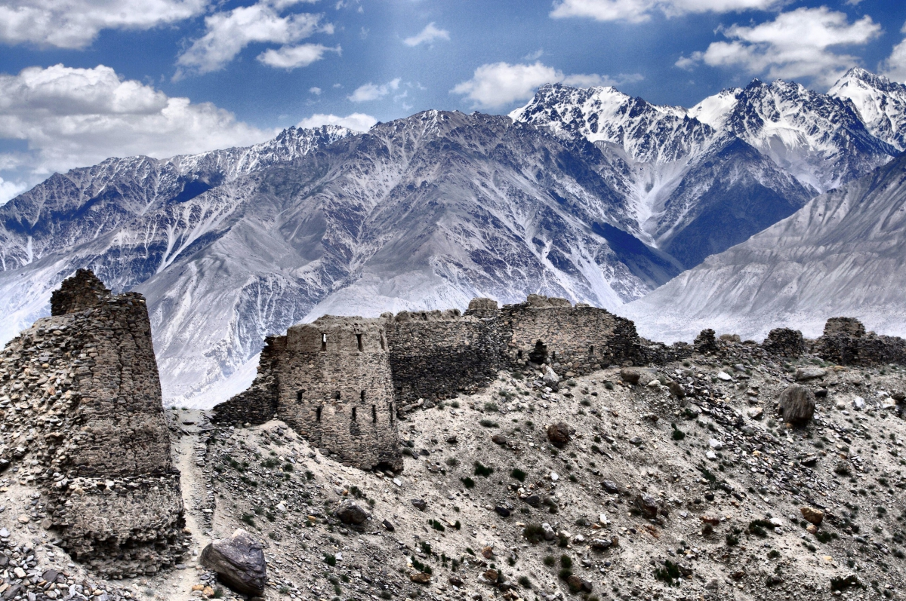
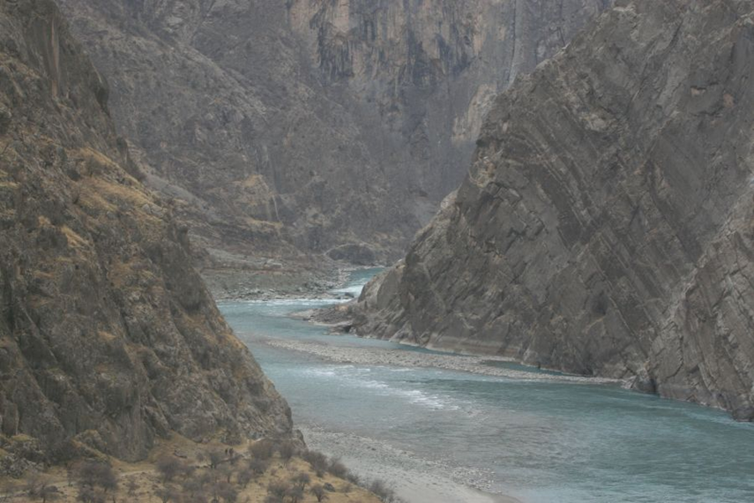

Slide 25
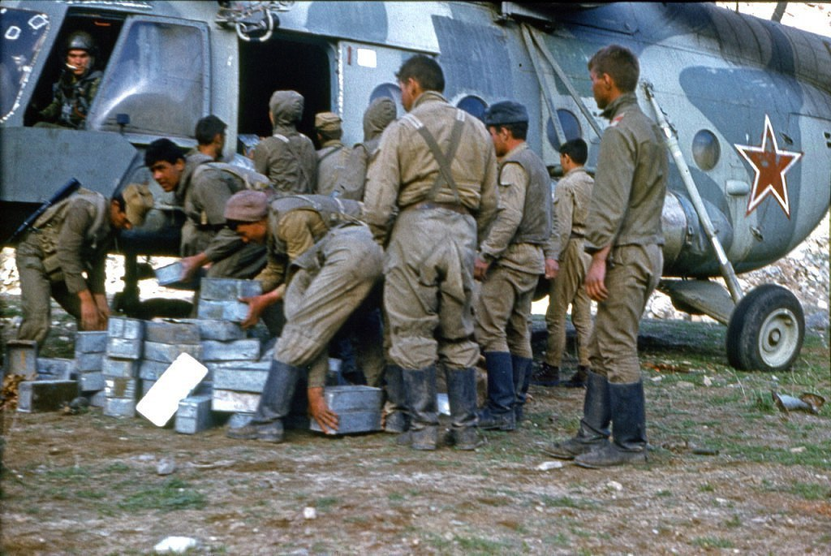

Slide 26
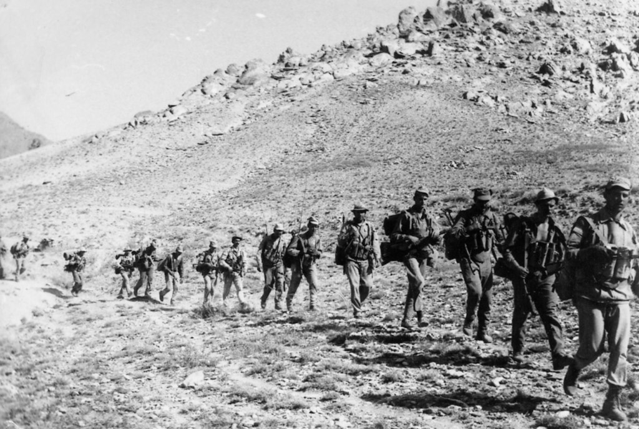
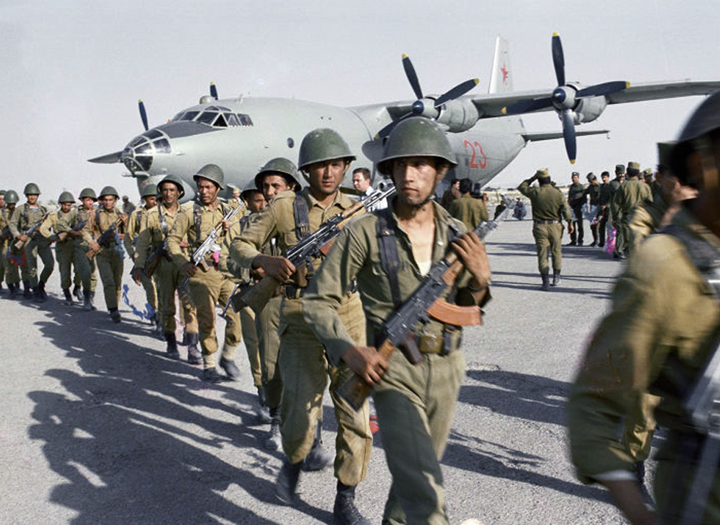

Slide 27




Slide 28


Slide 29



Slide 30



Slide 31




Slide 32



Slide 33


Slide 34


Slide 35




Slide 36



Slide 37



Slide 38



Slide 39


Slide 40


Slide 41




Slide 42



Slide 43




Slide 44


Slide 45




Slide 46




Slide 47


Slide 48



Slide 49


Slide 50


Slide 51



С дедушкой всегда весело, он очень любит шутить, играть в шашки, шахматы.
Он помогает нам по математике, а потом мы вместе с моим братом играем в слова или в крокодила. А к приходу мамы и папы мы готовим вместе с дедушкой еду, он учит нас делать всё вместе, слажено, дружно и не ссориться.
Я горжусь своим дедушкой, потому что он герой Афганской войны!

Slide 52




Slide 53





Slide 54




Slide 55




Slide 56




Slide 57


Slide 58


Я тобой горжусь, дедушка!
Мой дедушка делится с нами своим жизненным и военным опытом, чтобы научить нас защищать своих родных, близких и нашу Родину, чтобы мы не обижали друг друга ни физически, ни морально, а наоборот, стояли друг за друга горой, чтобы один был за всех и все за одного и чтобы так было всегда!

